Slide 1

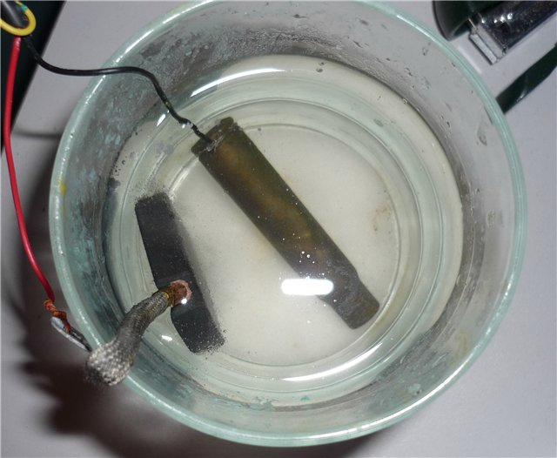
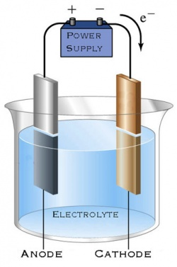
Електроліз та його застосування

Slide 2
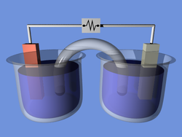
Електро́ліз – розклад речовин (напр., води, розчинів кислот, лугів, розчинених або розплавлених солей тощо) постійним електричним струмом.

Slide 3
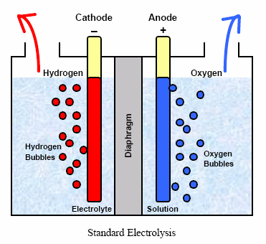
Історія
Відкриття електролізу стало можливим тільки лише після створення Вольтом батареї гальванічних елементів (1799).

Slide 4
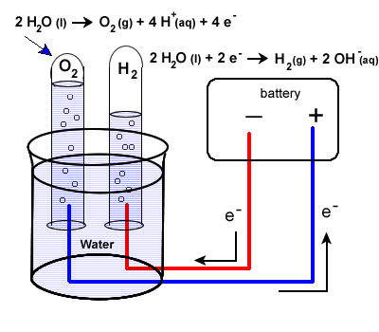
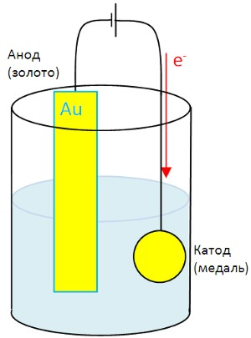
Цікавий факт
Вперше паралельне з'єднання приймачів електричного струму запропонував російський фізик В. В. Петров під час дослідів з електролізу.

Slide 5
Практичне значення
Електрохімічні процеси широко застосовуються в різних галузях сучасної техніки, в аналітичній хімії, біохімії і т. д.

